Slide 1
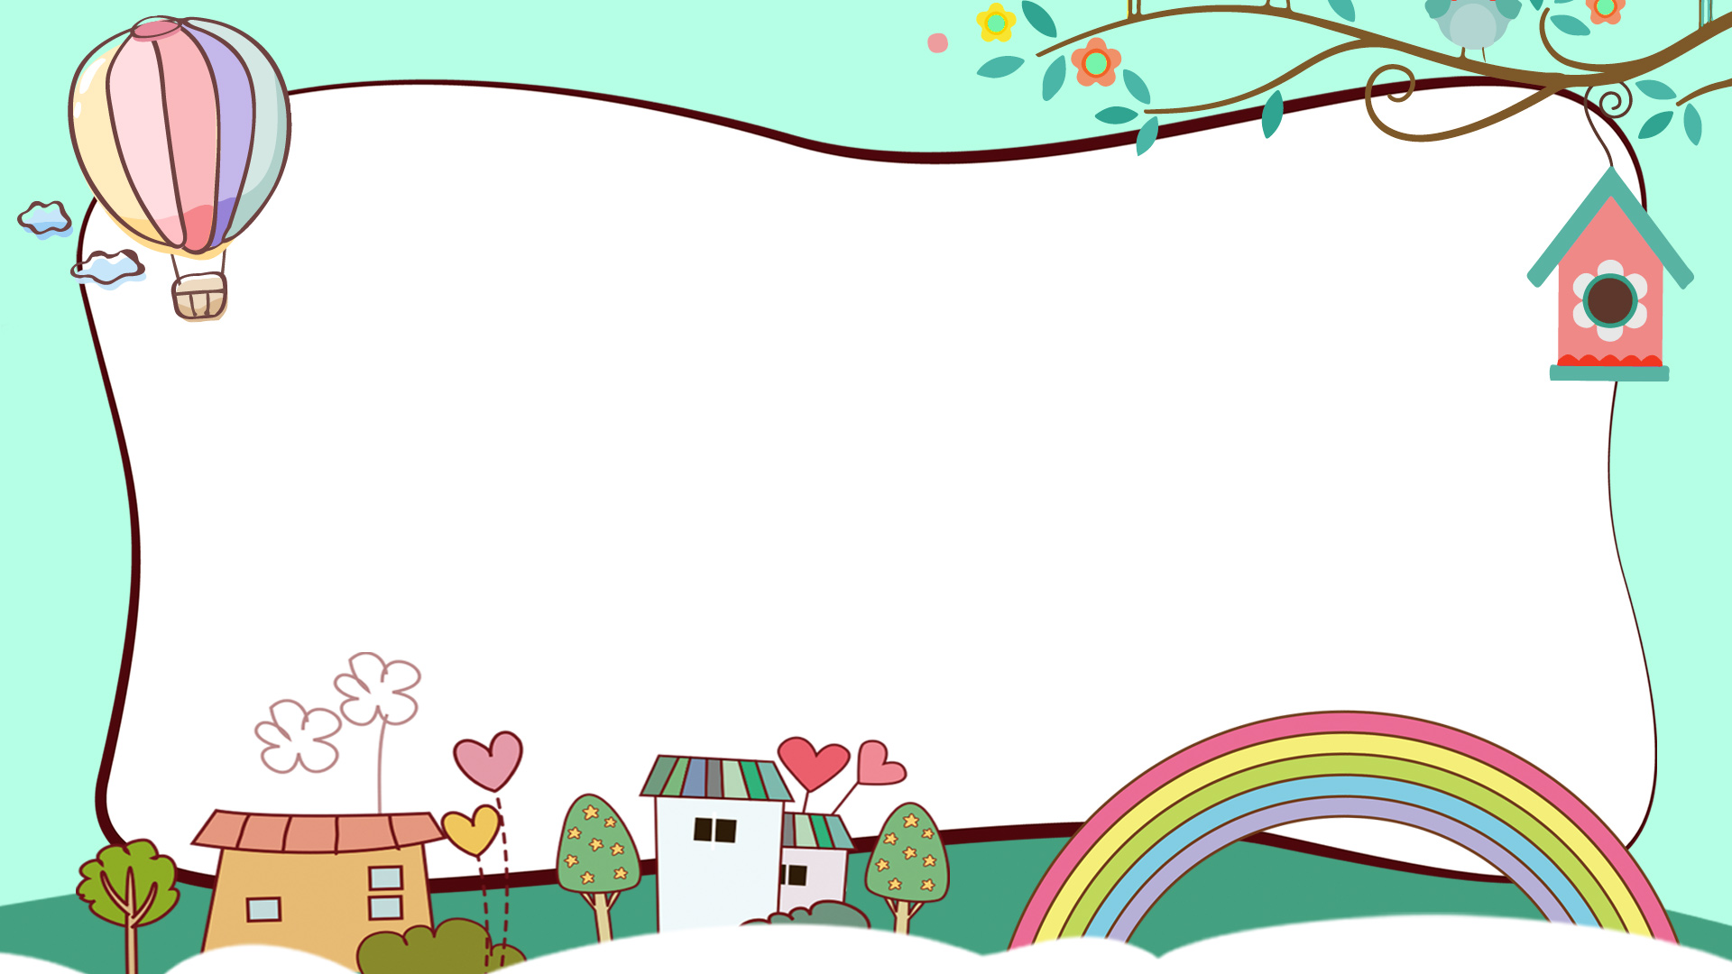

UBND QUẬN LONG BIÊN
TRƯỜNG MẦM NON HOA MỘC LAN
LĨNH VỰC PHÁT TRIỂN NGÔN NGỮ
Đề tài: Truyện: Chiếc áo mùa xuân
Lứa tuổi: 24- 36 tháng
Lớp: Nhà trẻ

Slide 2
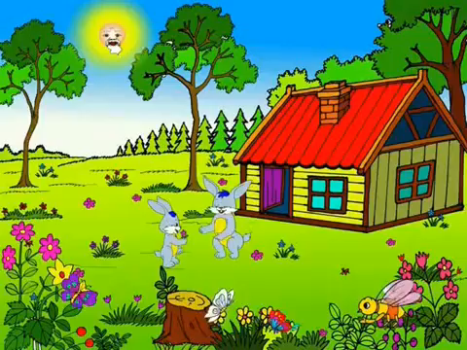

Slide 3
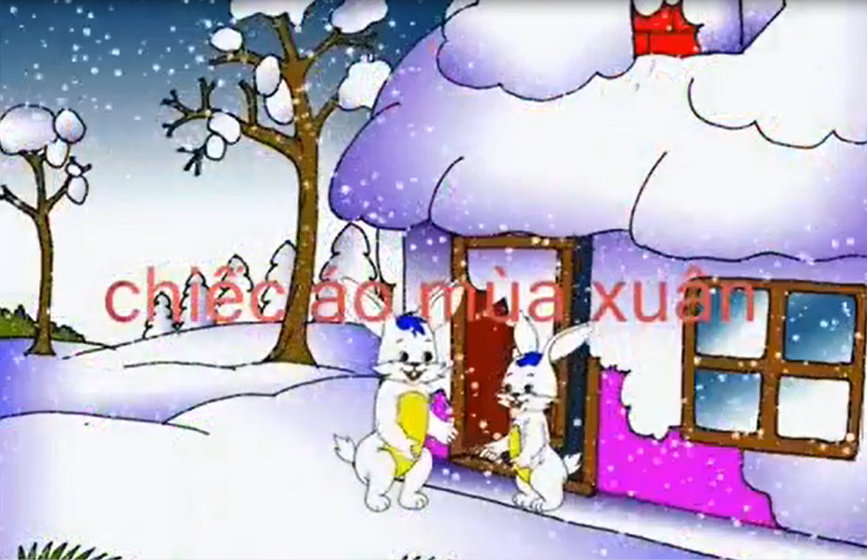
Các con vừa lắng nghe câu truyện gì?

Slide 4
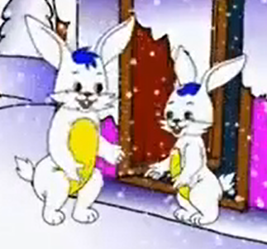
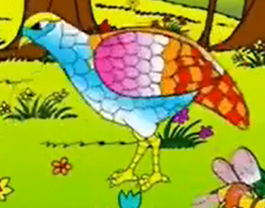
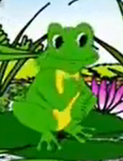
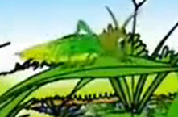
Trong câu chuyện có những nhân vật nào?
Cô Gà Gô
Thỏ mẹ, thỏ con
Anh Châu Chấu
Bạn Nhái Bén

Slide 5
Mùa xuân đến trong rừng ai đã thay áo mới?
Cô Gà Gô thay áo hoa
Anh Châu Chấu thay áo anh khi nhảy trên bãi cỏ, áo nâu khi nhảy trên bãi đất.
Bạn Nhái Bén thay áo xanh ánh như cây cỏ

Slide 6
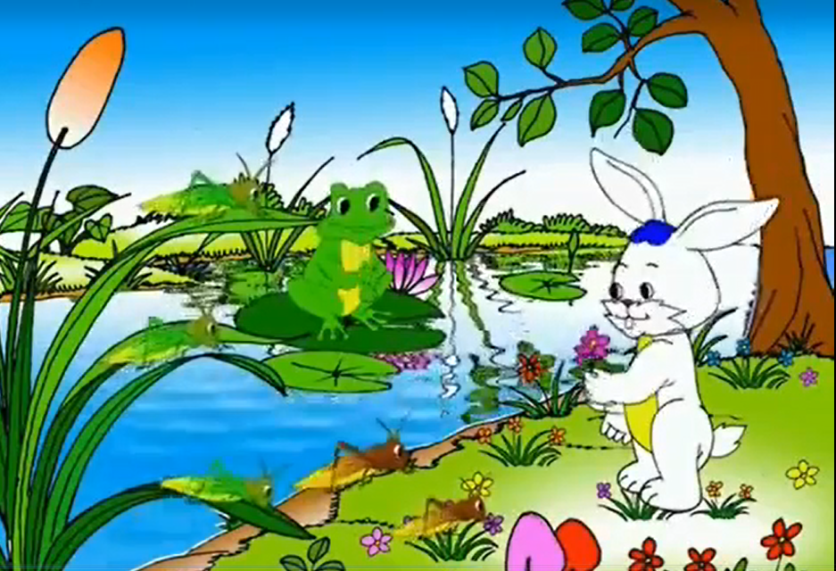
Thỏ mặc áo màu gì?
Thỏ con mặc áo da trắng

Slide 7
Thỏ mặc áo màu gì?
Thỏ con mặc áo da trắng

Slide 8
Ai chế giễu Thỏ con?
Anh Châu Chấu chế diễu Thỏ con: Ha ha mùa xuân mà vẫn mặc áo da trắng à?

Slide 9
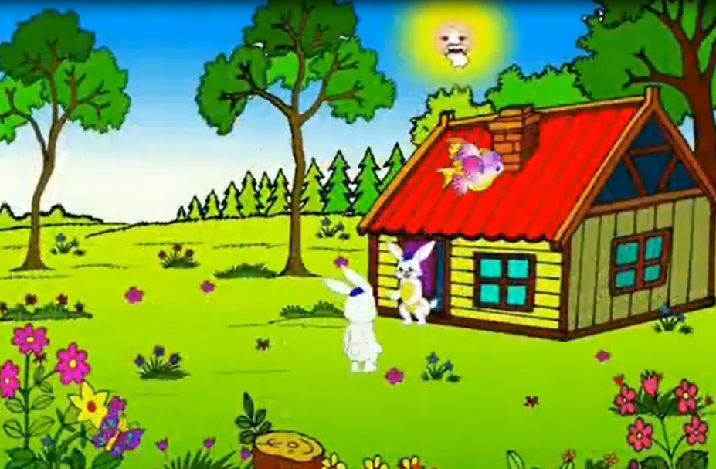
Khi bị anh Châu Chấu chế diễu Thỏ con đã làm gì?
Thỏ con xấu hổ quá đã chạy thẳng một mạch về nhà nằng nặc đòi mẹ thay quần áo cho

Slide 10
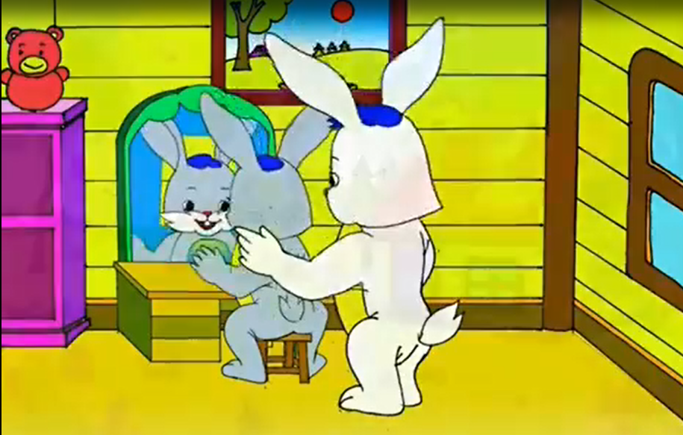
Thỏ mẹ bảo Thỏ con làm gì?
Thỏ mẹ cười và nói con thử soi gương xem nào, và thật kỳ lạ trong gương chú thấy mình đã mọc rất nhiều chiếc lông màu xám, thỏ xung sướng reo lên con đã mặc quần áo mùa xuân rồi mẹ ạ.

Slide 11
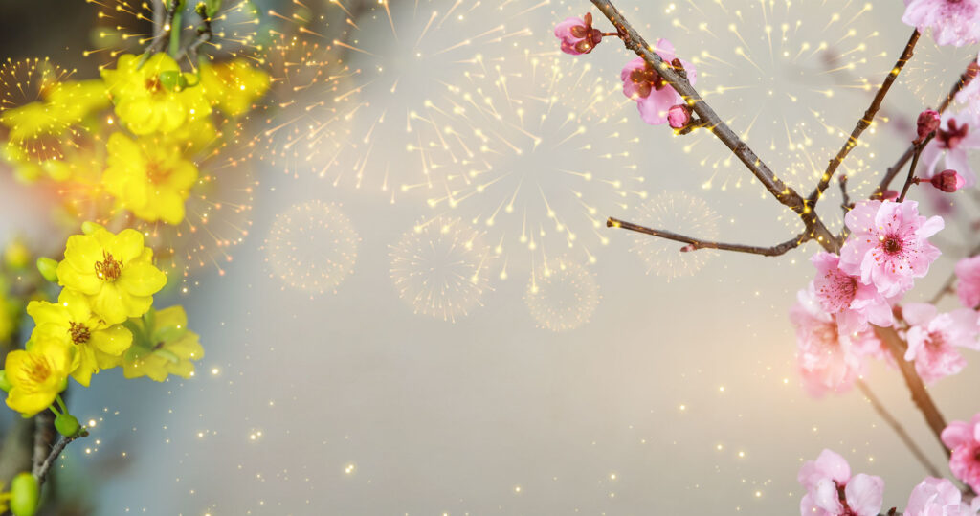
Khi mùa xuân đến, các loài vật đều thay áo mới để phù hợp với thời tiết, cây cối đâm chồi nảy lộc, muôn hoa khoe sắc nên cô Phương Anh đã sáng tác cho câu chuyện là: “Chiếc áo mùa xuân”.
Mùa xuân đến, thời tiết đã ấm hơn các con được mặc quần áo mới, chúng mình có thích không? Các con nhớ mặc quần áo phù hợp với thời tiết. khi trời lạnh chúng mình phải mặc quần áo ấm, đội mũ và đi tất, còn khi trời ấm, nóng chúng mình mặc quần áo mát mẻ nhé

Slide 13
Giờ học đến đây là hết rồi!
Xin chào và hẹn gặp lại các con trong
các hoạt động sau.

